Slide 1




Fotos: Daniel Mateos, Ignacio del Río, María Leal, Teodoro Estrelavv
v
Nueva Directiva (UE) 2024/3019 de Tratamiento de las Aguas Residuales Urbanas.
Retos en la transposición e implementación en España
Irene Morante Sánchez
Jefa de Área SG de Planificación Hidrológica
DGA - MITERD
SECRETARÍA DE ESTADO DE MEDIO AMBIENTE
Dirección General del Agua

Slide 2

NUEVA DIRECTIVA (UE) 2024/3019 DE TRATAMIENTO DE LAS AGUAS RESIDUALES URBANAS
INDICE
REVISIÓN DIRECTIVA 91/271/CEE
NOVEDADES DE LA DIRECTIVA 2024/3019
RETOS DE LA IMPLEMENTACIÓN
PLAN DE TRANSPOSICIÓN
Secretaría de Estado de Medio Ambiente
Dirección General del Agua

Slide 3
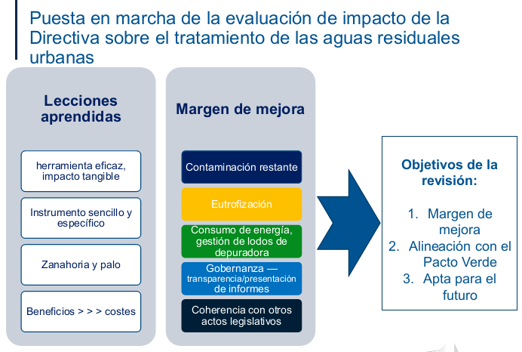
REVISIÓN DE LA DIRECTIVA 91/271/CEE: EVALUACIÓN INICIAL
Evaluación REFIT (2019)

Slide 4
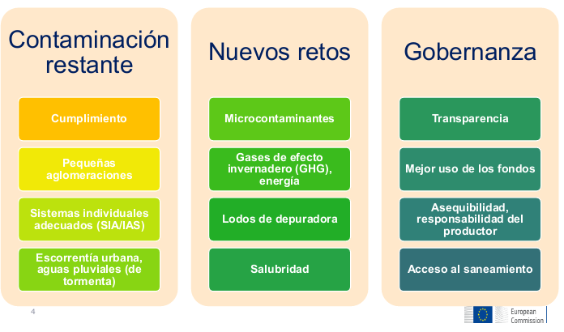
REVISIÓN DE LA DIRECTIVA 91/271/CEE: EVALUACIÓN INICIAL
3 ángulos clave para la revisión

Slide 5
NOVEDADES DE LA DIRECTIVA 2024/3019 DE TRATAMIENTO DE AGUAS RESIDUALES URBANAS
Art. 1. Objeto de la Directiva
Establecer las reglas para la colecta, tratamiento y vertido de las aguas residuales urbanas, para proteger el medio ambiente y la salud humana, de acuerdo con el enfoque de One Health, mientras que se reducen de manera progresiva las emisiones de GEI a niveles sostenibles, mejorando el balance de energía y contribuyendo a la transición a una economía circular.
También establece normas para el acceso universal a sanitarios, para mejorar la transparencia del sector, para la vigilancia epidemiológica de las aguas residuales urbanas y para la implementación del principio “Quien contamina, paga”.

Slide 6
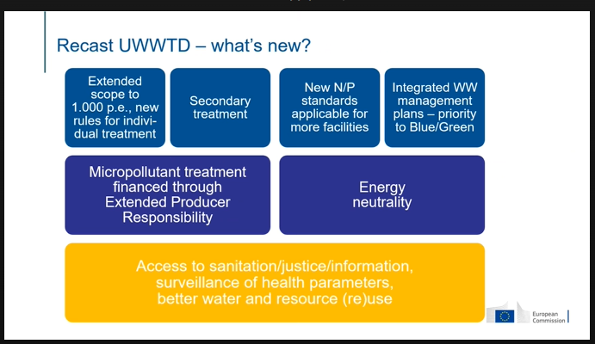
NOVEDADES DE LA DIRECTIVA 2024/3019 DE TRATAMIENTO DE AGUAS RESIDUALES URBANAS

Slide 7
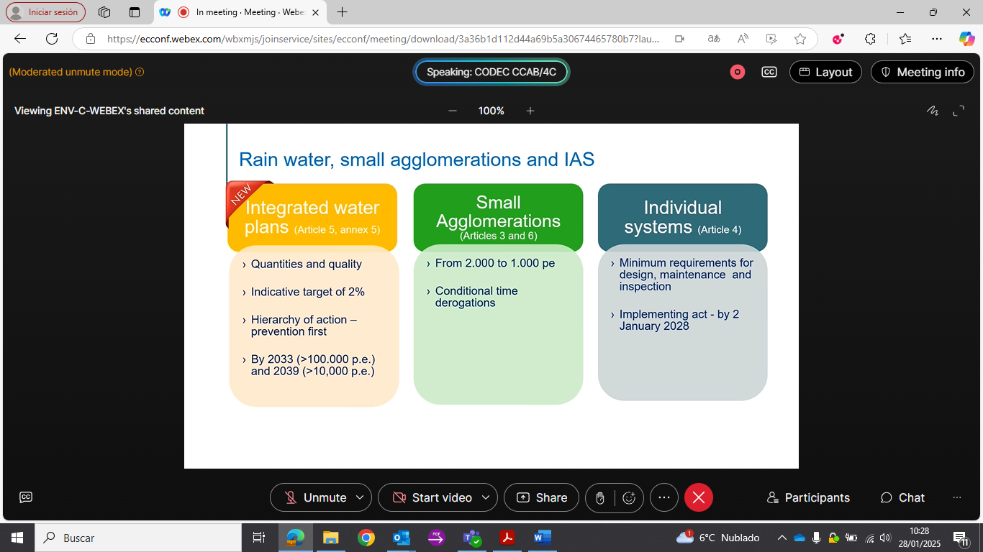
NOVEDADES DE LA DIRECTIVA 2024/3019 DE TRATAMIENTO DE AGUAS RESIDUALES URBANAS
¿Cómo abordamos la CONTAMINACIÓN REMANENTE?
- AAUU todavía incumplen D. 91/271/CEE
Contaminación procedente de pequeñas aglomeraciones
Sistemas individuales
Desbordamientos de aguas de tormenta y escorrentía urbana

Slide 8
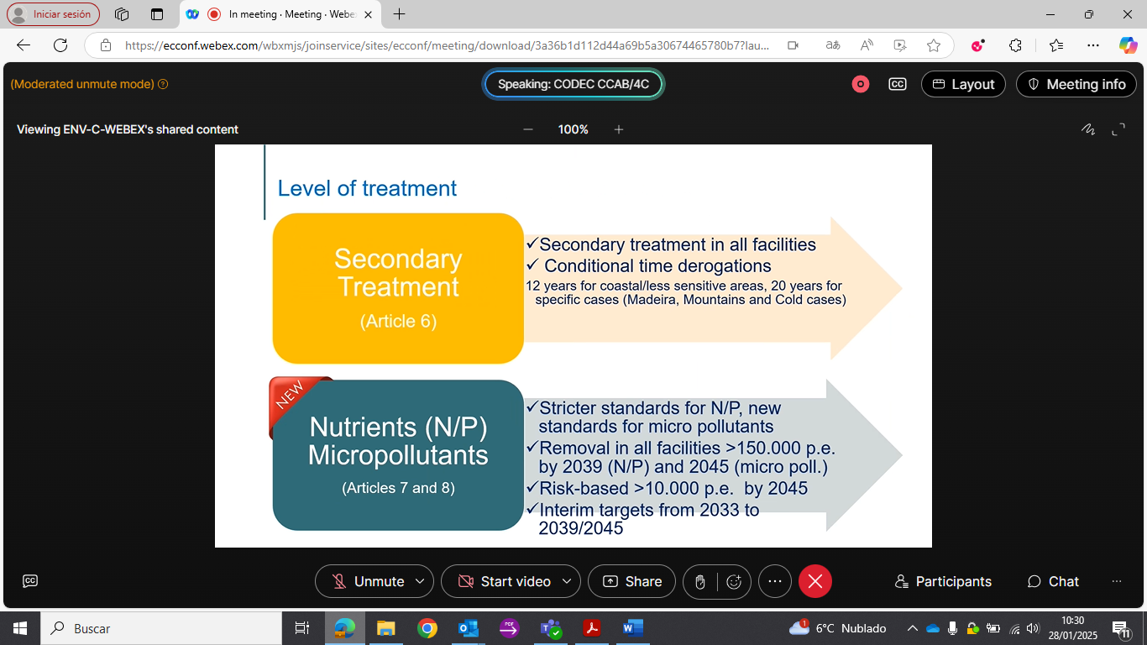
NOVEDADES DE LA DIRECTIVA 2024/3019 DE TRATAMIENTO DE AGUAS RESIDUALES URBANAS
¿Y qué hacemos para reducir la eutrofización y la contaminación debida a nuevas sustancias?
Mayor exigencia para el tratamiento de las aguas residuales urbanas

Slide 9
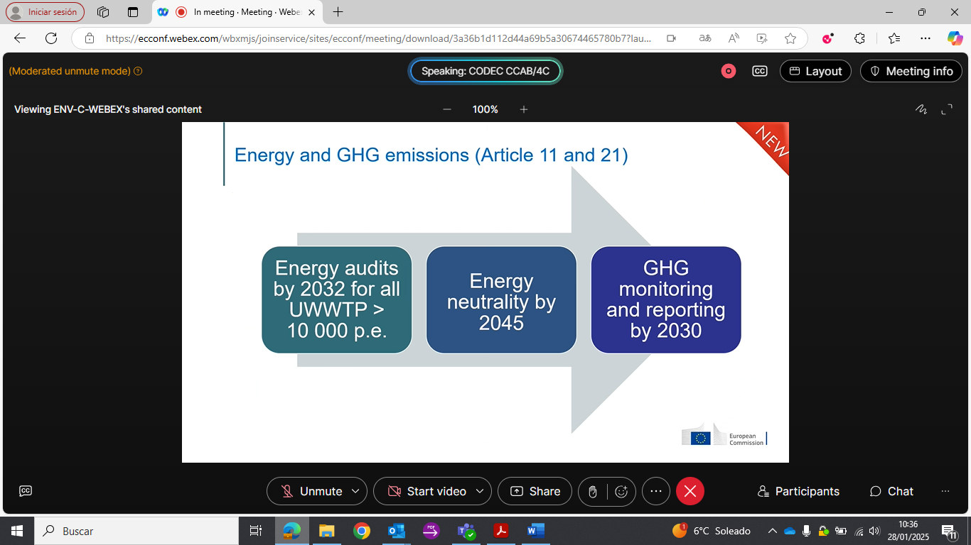
NOVEDADES DE LA DIRECTIVA 2024/3019 DE TRATAMIENTO DE AGUAS RESIDUALES URBANAS
Alineamiento con el Pacto Verde Europeo:
- Neutralidad energética
- Hacia la neutralidad climática

Slide 10
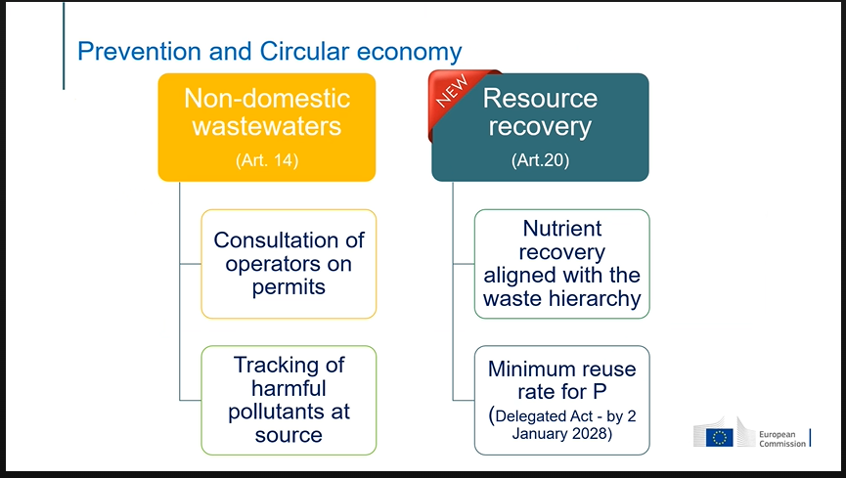
NOVEDADES DE LA DIRECTIVA 2024/3019 DE TRATAMIENTO DE AGUAS RESIDUALES URBANAS
Economía circular:
Prevención mediante el seguimiento sustancias dañinas en la fuente y permisos
Valorización de residuos
Fomento del reuso (artículo 15) con flexibilización eliminación N/P cuando reuso riego agrícola

Slide 11
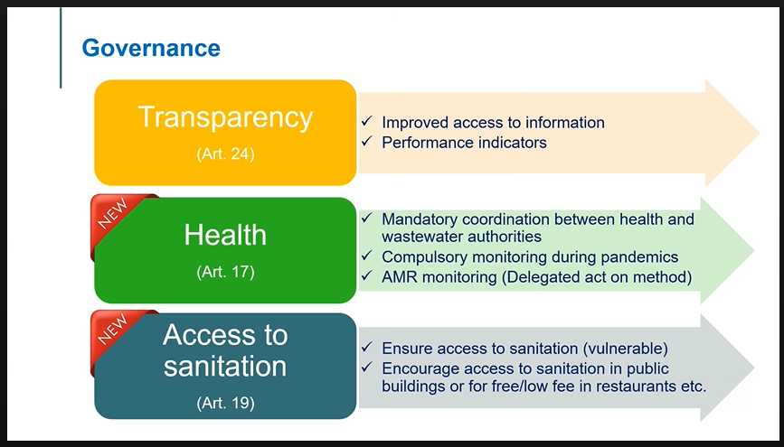
NOVEDADES DE LA DIRECTIVA 2024/3019 DE TRATAMIENTO DE AGUAS RESIDUALES URBANAS
Gobernanza
Mayor transparencia
Coordinación entre autoridades sanitarias/agua
Acceso a servicios sanitarios para todos

Slide 12
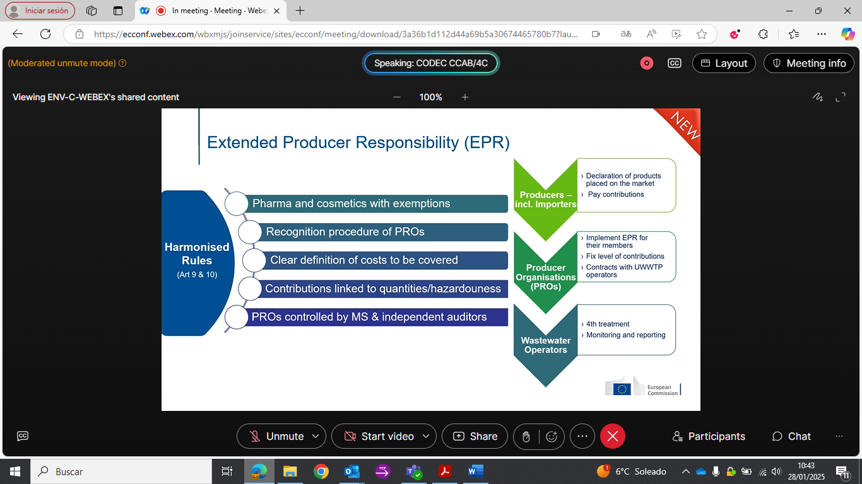
NOVEDADES DE LA DIRECTIVA 2024/3019 DE TRATAMIENTO DE AGUAS RESIDUALES URBANAS
Aplicación del principio de Quien contamina, paga
- RAP para financiar la eliminación de microcontaminantes

Slide 13
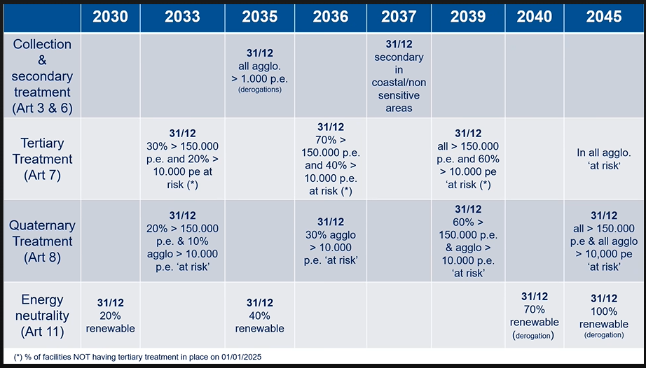
NOVEDADES DE LA DIRECTIVA 2024/3019 DE TRATAMIENTO DE AGUAS RESIDUALES URBANAS
CRONOGRAMA CUMPLIMIENTO PRINCIPALES ARTÍCULOS

Slide 14
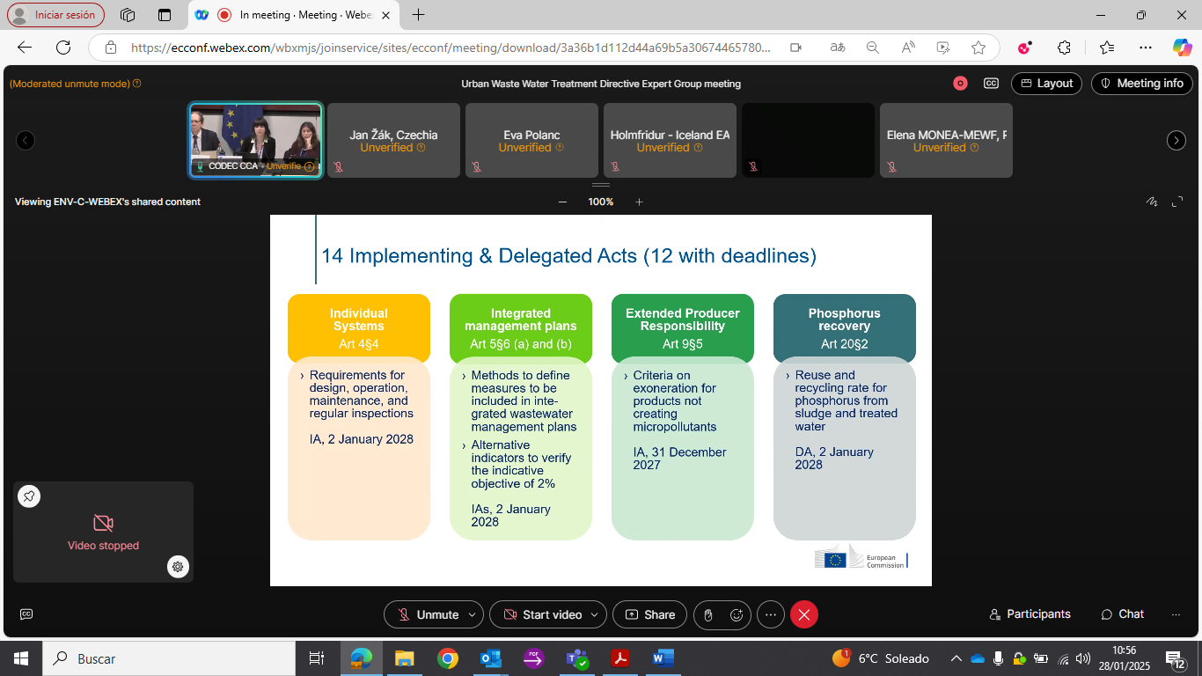
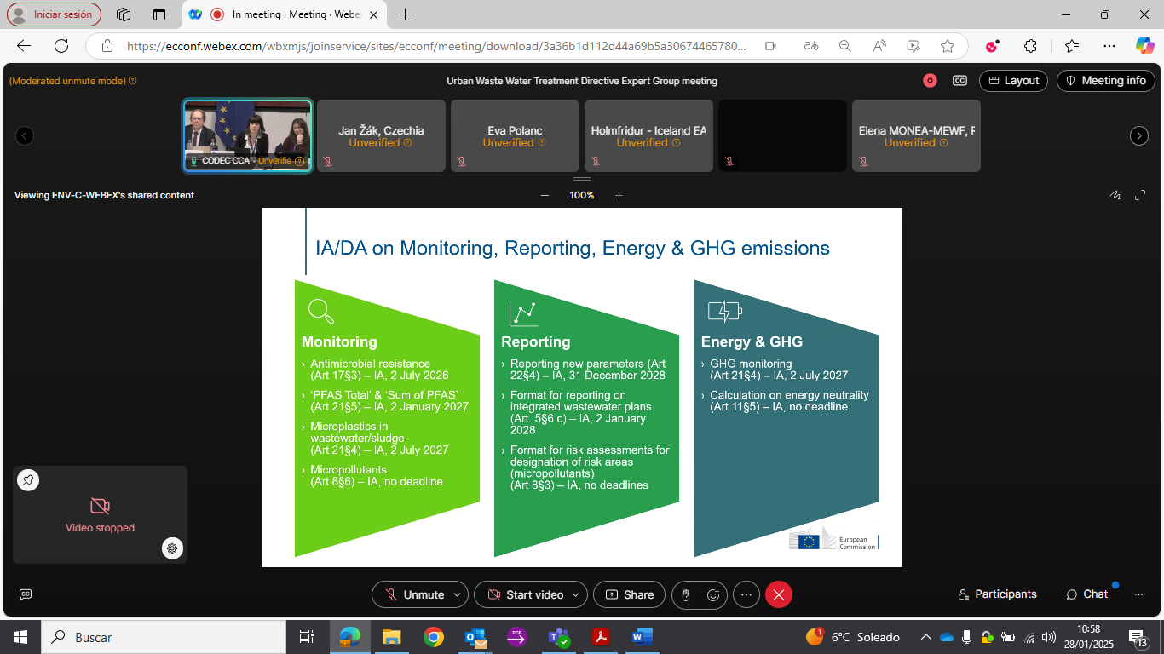
IMPLEMENTACIÓN DE LA DIRECTIVA 2024/3019 DE TRATAMIENTO DE AGUAS RESIDUALES URBANAS
ESTRATEGIA IMPLEMENTACIÓN DE LA COMISIÓN EUROPEA Grupos de trabajo (3) + JRC + AEMA

Slide 15
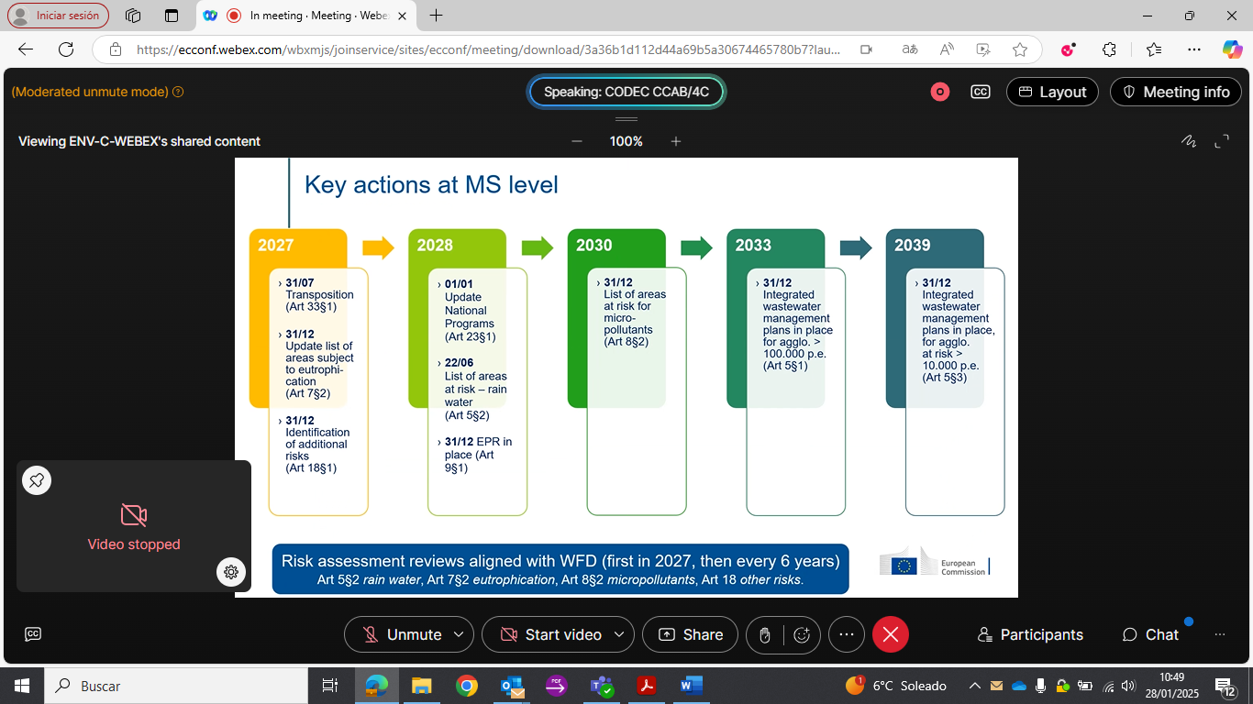
IMPLEMENTACIÓN DE LA DIRECTIVA 2024/3019 DE TRATAMIENTO DE AGUAS RESIDUALES URBANAS

Slide 16
IMPLEMENTACIÓN DE LA DIRECTIVA 2024/3019 DE TRATAMIENTO DE AGUAS RESIDUALES URBANAS
ACCIONES CLAVE EEMM
31/07/2027: Transposición
31/12/2027: Actualización lista zonas sensibles
31/12/2027: Evaluación de riesgos adicionales (Art. 18)
01/01/2028: Elaboración Programa Nacional Implementación
22/06/2028: Lista zonas riesgo por desbordamiento
31/12/2028: RAP en marcha
31/12/2030: Lista zonas riesgo microcontaminación
31/12/2033: PIGs para AAUU>100.000 he
31/12/2035: Colectores + tratamiento secundario todas AAUU >1.000 he (con derogaciones)
31/12/2039: PIGs para 10.000<AAUU<100.000 he
100% EDARS > 150.000 he con tratamiento terciario N/P
31/12/2045: Neutralidad energética sector
100% EDARs > 150.000 he con tratamiento cuaternario

Slide 17
RETOS DE LA IMPLEMENTACIÓN DE LA NUEVA DIRECTIVA
Horizontes temporales muy exigentes.
Definición de AGLOMERACIÓN URBANA. Densidad población indicativa de 10 a 25 h-e por hectárea
Pasaríamos de 2.000 AAUU a unas 3.400 AAUU > 1.000 h-e (estimación del CEDEX).
AAUU > 1.000 h-e, deberán implantar sistemas colectores + tratamiento secundario en 2035 – Pendientes secundario 481 AAUU
AAUU costeras entre 2.000 he y 10.000 he deben tener secundario en 2037 – 84 AAUU costeras. Pendientes secundario: 23 AAUU
PIGs obligatorios en AA.UU. > 100.000 h-e en 2033 – 127 AAUU
PIGs riesgo entre 10.000 h-e y 100.000 h-e - 660 AAUU peor escenario
EDARs > 150.000 h-e – 95 casos (requisitos más estrictos de eliminación de nutrientes y tratamiento cuaternario empezando en 2033 hasta 2045).
Tratamiento cuaternario riesgo entre 10.000 h-e y 150.000 h-e - 690 AAUU

Slide 18
RETOS DE LA IMPLEMENTACIÓN DE LA NUEVA DIRECTIVA
Exigencia de neutralidad energética del sector (804 EDAR >=10.000 he carga entrante)
Aumento del monitoreo en las plantas, incluidos microplásticos, PFAs y GEI.
Programa vigilancia epidemiológica de las aguas residuales urbanas.
Fomentar el reúso sistemático del agua. Flexibilización límites eliminación nutrientes para uso destinado a riego agrícola.
Recuperación de nutrientes. Objetivo mínimo combinado de reutilización y reciclado en aguas residuales y lodos para la recuperación de P.
Implantar el esquema de la RAP para financiar coste tratamiento cuaternario.

Slide 19
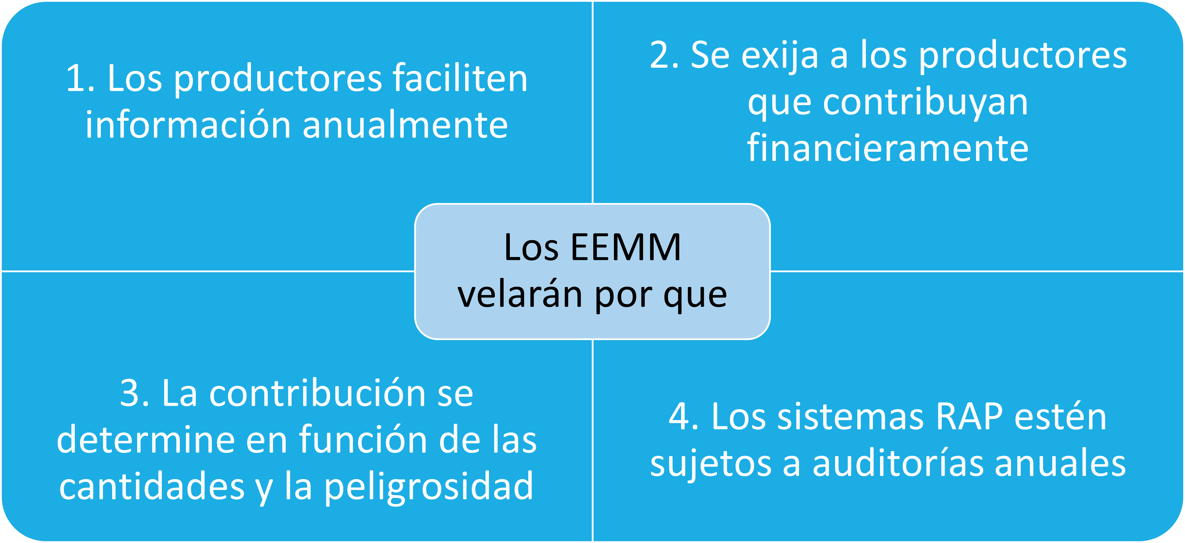
TRABAJOS DE IMPLEMENTACIÓN DE LA NUEVA DIRECTIVA
Elaboración del Programa Nacional de Ejecución
Tareas relacionadas con el Tratamiento Cuaternario y el esquema de la RAP
3) Trabajos relacionados con
la neutralidad energética
4) Nuevos requisitos reporting
ELABORACIÓN DE UN PROTOCOLO PARA LA DEFINICIÓN ZONAS RIESGO POR MICROCONTAMINACIÓN
DESIGNACIÓN DE ZONAS DE RIESGO INTERCOMUNITARIAS
Art. 8. Tratamiento cuaternario
Art. 9. Responsabilidad ampliada del productor

Slide 20
RETOS DE LA IMPLEMENTACIÓN DE LA NUEVA DIRECTIVA
Art. 23. Programa Nacional de Ejecución
1 – A los 3 años de la entrada en vigor los MS deberán establecer un programa nacional de implementación, que incluya:
Valoración del grado de cumplimiento de los artículos 3 a 8 (colectores, sistemas individuales, planes integrados, tratamiento secundario, terciario, cuaternario).
Programa de medidas con las inversiones requeridas en cada AAUU y sus vías de financiación.
Necesidades de inversión para la renovación, mejora o sustitución de las infraestructuras existentes.
Identificación de las potenciales fuentes de financiación.
cualquier información exigida en virtud del artículo 6, apartado 4, y el artículo 7, apartado 7, cuando corresponda
2 – A los 3 años de la entrada en vigor los MS deberán remitir a la CE el programa nacional de implementación.
3 – Los MS deberán actualizar el programa cada 6 años, y remitirlo a la CE.
4 – Se empodera a la CE para establecer los formatos del informe a notificar.

Slide 21
RETOS DE LA IMPLEMENTACIÓN DE LA NUEVA DIRECTIVA
1.- ELABORACIÓN DEL PROGRAMA NACIONAL DE EJECUCIÓN
Fase 1. Diagnóstico estado Saneamiento y Depuración en España
- Fuente de información: Último reporte bienal a la COM Q2023
(Fecha de referencia: diciembre 2022)
- Pliego de la SG Dominio Público Hidráulico e Infraestructuras para evaluar estado obras AGE y coste actualización
Fase 2. Cálculo de costes asociados a los nuevos requerimientos
Fase 3. Planificación medidas e inversiones para cumplir con los requisitos
- Identificación de las Administraciones competentes
- Planes hidrológicos cuenca 4º ciclo: 2028-2033

Slide 22
RETOS DE LA IMPLEMENTACIÓN DE LA NUEVA DIRECTIVA
Fase 2. Cálculo de costes asociados a los nuevos requerimientos
ARTÍCULO 6. TRATAMIENTO SECUNDARIO
AAUU entre 1000 y 2000 he que no tienen aún tratamiento secundario: 481 (nº estimado por el CEDEX)
AAUU que vierten al mar (entre 2.000 y 10.000 h-e) y que apliquen un tratamiento apropiado : 23 casos en ES
Curvas grupo 1: tratamiento secundario para aglomeraciones entre 1 000 y 2 000 h-e
Costes de inversión total (€/h-e) = 3689·(h-e)^{-0,126} Costes de operación (€/h-e /año) = 1520·(h-e)^{-0,539}
Curvas grupo 2: tratamiento secundario para aglomeraciones costeras entre 2 000 y 10 000 h-e
Costes de inversión total (€/h-e) = 105423·(h-e)^{-0,643} Costes de operación (€/h-e /año) = 890·(h-e)^{-0,437}
Coste estimado grupo 1 (pequeñas AAUU): 667 M€ de inversión y 310 M€ de operación. Total: 977 M€.
Coste grupo 2 (23 aglomeraciones costera identificadas de entre 2 000–10 000 h-e que no disponen de tratamiento secundario): 51 M€ de inversión y 50 M€ de operación. Total: 101 M€.
Total actualización tratamiento secundario: 1078 M€

Slide 23
RETOS DE LA IMPLEMENTACIÓN DE LA NUEVA DIRECTIVA
Fase 2. Cálculo de costes asociados a los nuevos requerimientos
ARTÍCULO 7. TRATAMIENTO TERCIARIO (+NEUTRALIDAD ENERGÉTICA)
Curvas grupo 1: eliminación de N y P en EDARs traten >= 150 000 h-e (95 plantas)
Diferentes escenarios: actualización para eliminación de N y P, para uno de los 2 parámetros, o implementación de un nuevo tratamiento terciario
EDARs sin eliminación de N y P actualmente: €/h-e = 2 586,5 · p-e^{-0,227}
EDARs con tratamiento terciario: €/h-e = 1 293,2 · p-e^{-0,227}
Coste estimado inversion (solo CAPEX): 4 422 M€
* Curvas grupo 2: eliminación de N, P o ambos en AAUU entre 10.000 y 150.000 h-e que vierten a ZZSS
Aún en estudio por parte del CEDEX, se aplican la metodología del JRC (Anexo 7 del Impact Assessment)
Total actualización Tratamiento terciario: 15.382 M€ (CAPEX y OPEX, según COM).
(*) Calculados con los requerimientos de la propuesta original de la COM de 2022: 30 años de inversión, rangos 1.000-10.000 h-e, 10.000-100.000 y >100.000h-e y VLE N y P + exigentes

Slide 24
RETOS DE LA IMPLEMENTACIÓN DE LA NUEVA DIRECTIVA
Fase 2. Cálculo de costes asociados a los nuevos requerimientos
ARTÍCULO 8. TRATAMIENTO CUATERNARIO
EDAR ≥ 150 000 h-e = 95
AAUU entre 10000-149 999 h-e: 690 (peor escenario, suponiendo que todas ellas estén en zona de riesgo por microcontaminación)
Usando criterio COM (ratio dilución<10 aprox. 70%) = 483 AAUU
Costes de inversión = C_{inv} = 3180 x PE^{-0,40} expresado en €/h-e
Costes de operación = C_{inv} = 960 x PE^{-0,414} expresado en €/h-e/año
Las EDARs iguales o mayores de 150 000 h-e implicarían una inversión total (CAPEX+OPEX) total de 2.940 M€. De esta inversión 619 M€ corresponderían al CAPEX y 2.321 M€ al OPEX.
Las aglomeraciones de entre 10 000-149 999 h-e implicarían una inversión total (CAPEX+OPEX) de 5.290 M€. De esta inversión 1.085 M€ corresponderían al CAPEX y 4.205 M€ al OPEX (3.703 M€, 70% AAUU)
Total implantación tratamiento cuaternario: 8.230 M€ (6.643 M€; 70% AAUU).

Slide 25
RESUMEN COSTES IMPLEMENTACIÓN DE LA NUEVA DIRECTIVA_ESTIMACIÓN SGPH
ARTÍCULO | Grupo EDAR | Año Cumplimiento | Porcentaje de cumplimiento | Nº Aglo/EDAR DIAGNÓSTICO DGA | DIAGNÓSTICO DGA (M€) capex | DIAGNÓSTICO DGA (M€) capex+opex | COM (M€)(*) capex+opex
Art 6. Tratamiento secundario | 1k-2k h-e | 2035 | 100% | 481 | 667 | 977 | 629
 | 2k-10k h-e costeras | 2036 | 100% | 23 | 51 | 101
 | TOTAL |  |  |  | 718 | 1078 | 629
Art 7. Tratamiento terciario | ≥ 150k h-e | 2033 | 30% | 95 | 1333 | En estudio | 969
 |  | 2036 | 70% |  | 3109 | En estudio | 2260
 |  | 2039 | 100% |  | 4442 | En estudio | 3229
 | 10k-150k h-e | 2033 | 20% | 284 | En estudio | En estudio | 2431
 |  | 2036 | 40% |  | En estudio | En estudio | 4861
 |  | 2039 | 60% |  | En estudio | En estudio | 7292
 |  | 2045 | 100% |  | En estudio | En estudio | 12153
 | TOTAL |  |  |  |  | 15382 | 15382
Art 8. Tratamiento cuaternario | ≥ 150k h-e | 2033 | 20% | 95 | 124 | 588 | 155
 |  | 2039 | 60% |  | 371 | 1764 | 465
 |  | 2045 | 100% |  | 619 | 2940 | 776
 | 10k-150k h-e | 2033 | 10% | 690 (483, 70%) | 108 | 529 | 409
 |  | 2036 | 30% |  | 325 | 1587 | 1226
 |  | 2039 | 60% |  | 651 | 3174 | 2453
 |  | 2045 | 100% |  | 1085 | 5290 | 4088
 | TOTAL |  |  |  | 1703 | 8230 (6 643, COM criteria) | 4863
 |  |  |  |  |  | 24689 | 20873
(*) Costes estimados por la COM, a falta de curvas actualizadas del CEDEX
(**) Costes calculados en el peor escenario, todas las AAUU entre 10.000 y 100.000 he deberían tener cuaternario

Slide 26
RETOS DE LA IMPLEMENTACIÓN DE LA NUEVA DIRECTIVA
2.- TAREAS RELACIONADAS CON EL TRATAMIENTO CUATERNARIO Y EL ESQUEMA DE LA RAP
ELABORACIÓN DE UN PROTOCOLO PARA LA DEFINICIÓN ZONAS RIESGO POR MICROCONTAMINACIÓN
Para 31/12/2030
Demostrar ausencia de riesgo:
- Masas con captaciones de agua para consumo humano (Directiva (UE) 2020/2184)
- Aguas de baño (Directiva (UE) 2006/7/CEE)
- Acuicultura (artículo 4(25) del Reglamento (UE) n.º 1380/2013)
Demostrar existencia de riesgo:
- Resto masas de agua: lagos, ríos con ratio dilución<10, aguas transición, marinas y costeras, otras
B) DESIGNACIÓN DE ZONAS DE RIESGO INTERCOMUNITARIAS
Art. 8. Tratamiento cuaternario

Slide 27
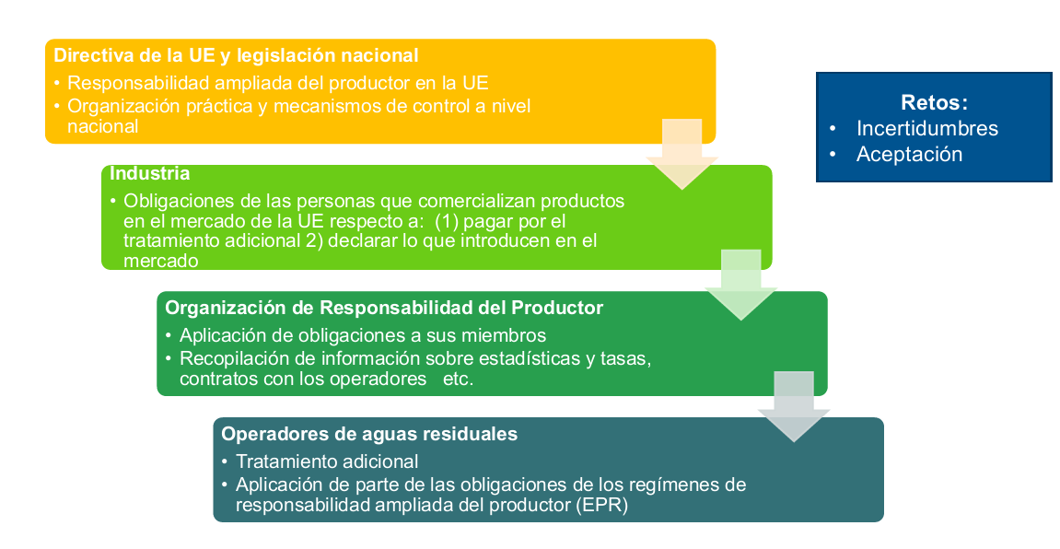
RETOS DE LA IMPLEMENTACIÓN DE LA NUEVA DIRECTIVA
2.- TAREAS RELACIONADAS CON EL TRATAMIENTO CUATERNARIO Y EL ESQUEMA DE LA RAP
Art. 9. Responsabilidad ampliada del productor

Slide 28
TRANSPOSICIÓN AL MARCO NORMATIVO ESPAÑOL DE LA NUEVA DIRECTIVA
- Modificación/derogación normas vigentes:
Real Decreto-Ley 11/1995 de 28 de diciembre, por el que se establecen las normas aplicables al tratamiento de las aguas residuales urbanas.
Real Decreto 509/1996 De 15 de marzo, de desarrollo del RD-Ley 11/1995
Necesidad de coordinación con otras normas:
Real Decreto 665/2023, de 18 de julio, por el que se modifica el Reglamento del Dominio Público Hidráulico (desbordamientos agua lluvia y escorrentía urbana)
Ley 7/2022, de 8 de abril, de residuos y suelos contaminados para una economía circular (establecimiento de la RAP y valorización lodos)
Real Decreto 1085/2024 por el que se aprueba el Reglamento de reutilización de las aguas
Hoja de ruta del biogás
Plan Nacional Integrado de Energía y Clima (PNIEC) 2023-2030
Ley 7/2021, de 20 de mayo, de cambio climático y transición energética

Slide 29
PLAN DE TRANSPOSICIÓN AL MARCO NORMATIVO ESPAÑOL DE LA NUEVA DIRECTIVA
NORMAS NECESARIAS PARA COMPLETAR LA TRANSPOSICIÓN Y CALENDARIO TENTATIVO:
Norma con rango de ley para transponer la Directiva
Reglamento desarrollo RAP
FASES TRAMITACIÓN LEY | FECHA ESTIMADA INICIO
CONSULTA PÚBLICA | 17/03/2025
AUDIENCIA PÚBLICA/INFORMACIÓN PÚBLICA | 01/09/2025
BORRADOR 2 + MAIN incorporando observaciones de los MIN | 01/10/2025
CONSEJO DE MINISTROS (1ª vuelta) | martes 07/10/2025
INFORMES | 10/2025-10/2026
CONSEJO DE MINISTROS (2ª vuelta) | 10/11/2026
CORTES | 11/11/2026 - 11/06/2027
SANCIÓN Y PROMULGACIÓN | 28/06/2027
PUBLICACIÓN BOE | 05/07/2027
ENTRADA EN VIGOR | 25/07/2027

Slide 30

MUCHAS GRACIAS POR SU ATENCIÓN
CONTACTO
Irene Morante Sánchez
SG Planificación Hidrológica
imorante@miteco.es

